Slide 1

Fundamentos de Bacos de Dados
Insert

Slide 2
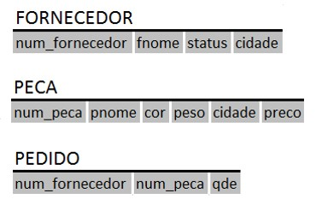
BD Fornecedor
Para os exemplos que serão dados nesta aula, considere o esquema do banco de dados de fornecedores mostrado abaixo:

Slide 3
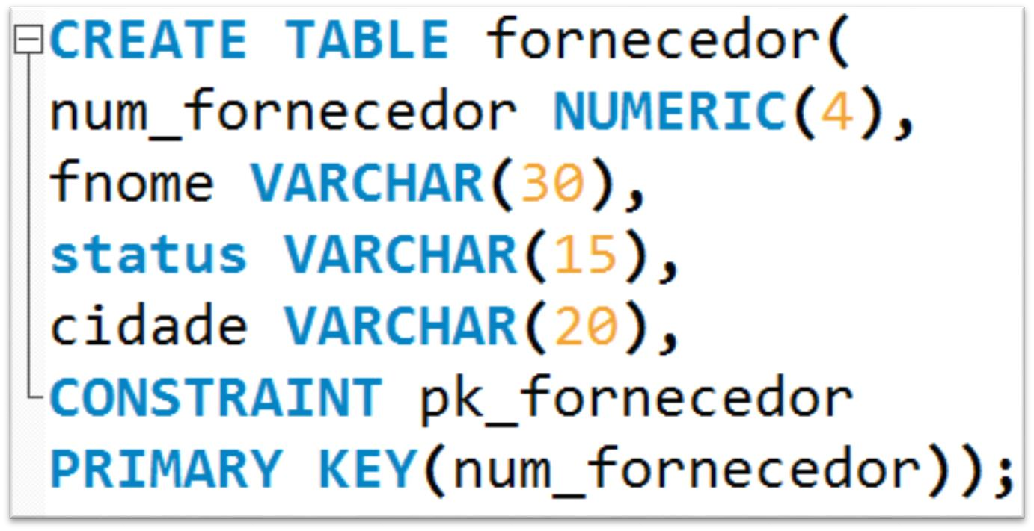
BD Fornecedor

Slide 4
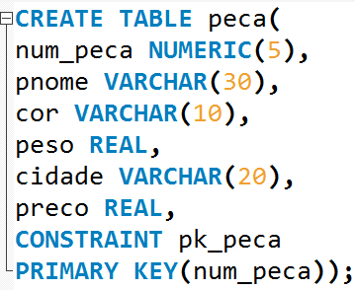
BD Fornecedor

Slide 5
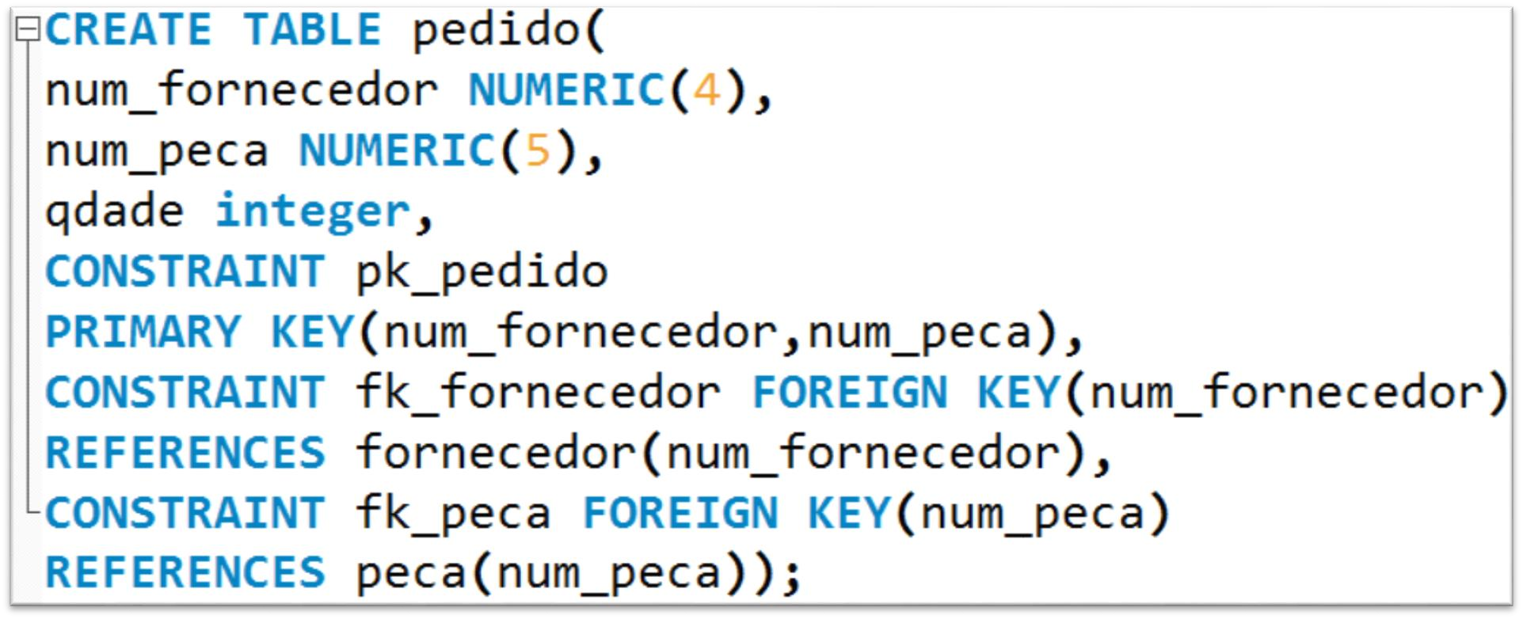
BD Fornecedor

Slide 6
COMANDOS
Em SQL três comandos podem ser usados para modificar o banco de dados:
INSERT;
DELETE;
UPDATE.

Slide 7
INSERT
Em sua forma mais simples, INSERT é usado para acrescentar uma única tupla a uma relação.
Temos de especificar o nome da relação e uma lista de valores para a tupla.
Os valores devem ser listados na mesma ordem em que os atributos correspondentes foram especificados no comando CREATE TABLE.

Slide 8
INSERT
Tipos de dados:
Do tipo caractere e data devem conter aspas
simples;
Do tipo numérico devem conter apenas os números, caso o número não seja inteiro, a parte fracionária deste deve vir após o ponto e não após a vírgula. Por exemplo: o salário 700,32 deve ser representado por 700.32.

Slide 9

INSERT
A sintaxe SQL utilizada é:

Slide 10

INSERT

Slide 11

INSERT
Uma segunda forma da instrução INSERT permite que o usuário especifique nomes de atributo explícitos que correspondem aos valores fornecidos no comando INSERT.
Exemplo:

Slide 12
INSERT
Os atributos não especificados no exemplo mostrado no slide anterior são definidos como seu valor DEFAULT ou NULL, e os valores são listados na mesma ordem que os atributos são listados no próprio comando INSERT.
Também é possível inserir em uma relação múltiplas tuplas separadas por vírgulas em um único comando INSERT. Os valores do atributo que formam cada tupla ficam entre parênteses.

Slide 13
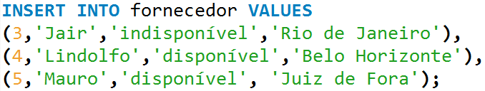
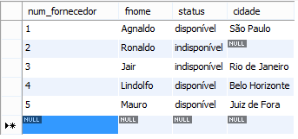
INSERT

Slide 14
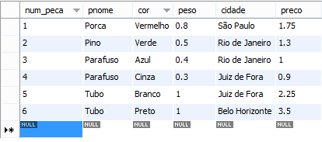
INSERT
Peca

Slide 15
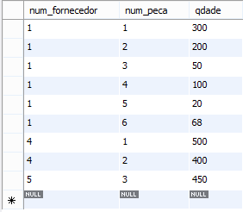
INSERT
Pedido

Slide 16
INSERT
Um SGBD que deve aceitar e
implementa totalmente a SQL
impor todas as restrições de
integridade que podem ser especificadas na DDL.
Por exemplo, se emitirmos o comando:
O SGBD deve rejeitar a operação, pois não existe uma tupla na tabela FORNECEDOR com num_fornecedor = 6.

Slide 17
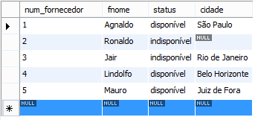
INSERT
Fornecedor
Pedido

Slide 18

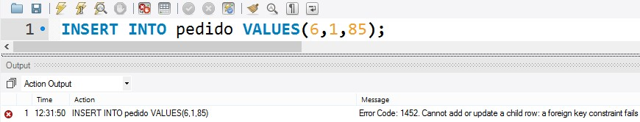
INSERT
Executou o insert

Slide 19
INSERT
De modo semelhante o comando:
Seria rejeitado,
porque
nenhum
valor de parte da
num_peca é fornecido e
essa faz
chave primária juntamente num_fornecedor e não pode ser NULL.
com

Slide 20
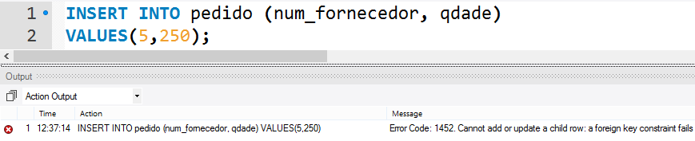
INSERT
Executou o insert

